Slide 1


KHÁM PHÁ KHOA HỌC
Đề tài: Khám phá con cua
Giáo viên: Phạm Thanh Huệ
Lớp : MGB C2

Slide 2
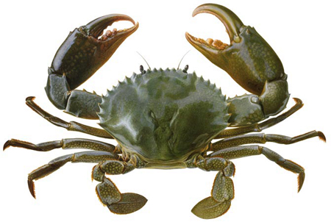
Con cua

Slide 3
Càng cua
Mắt
Mai cua
Chân

Slide 4
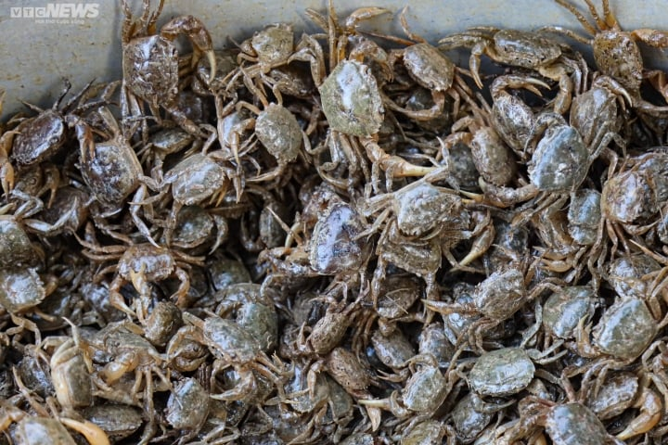
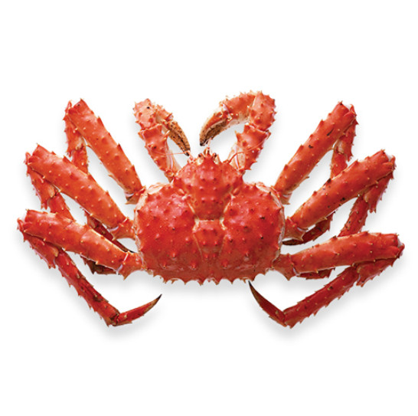

Slide 5
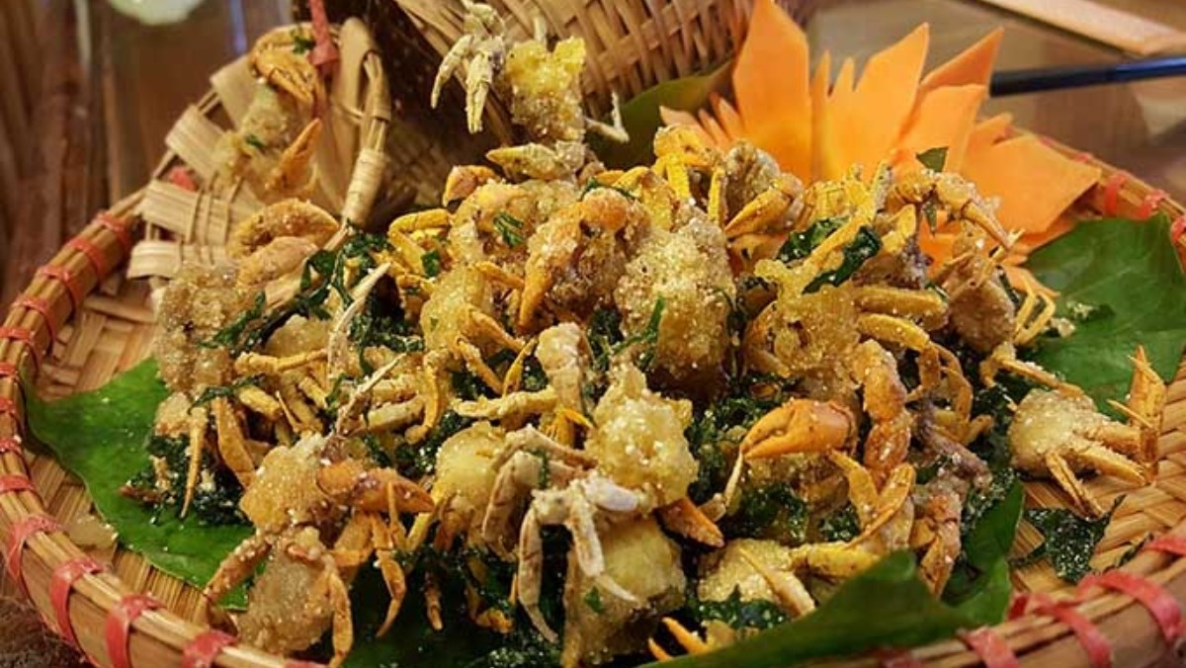

Slide 6
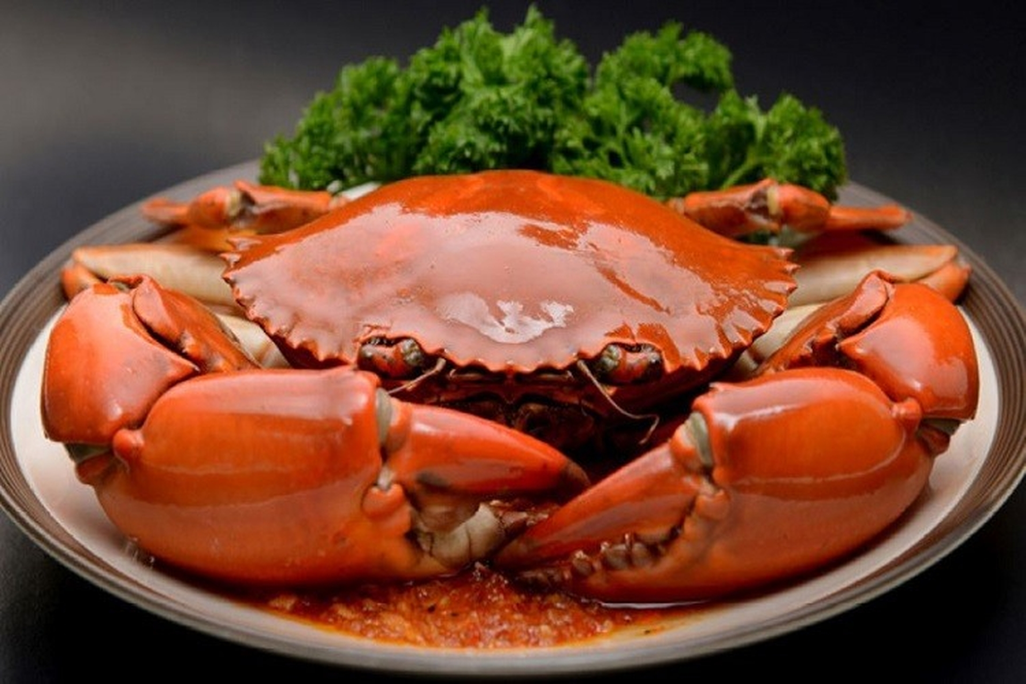

Slide 7
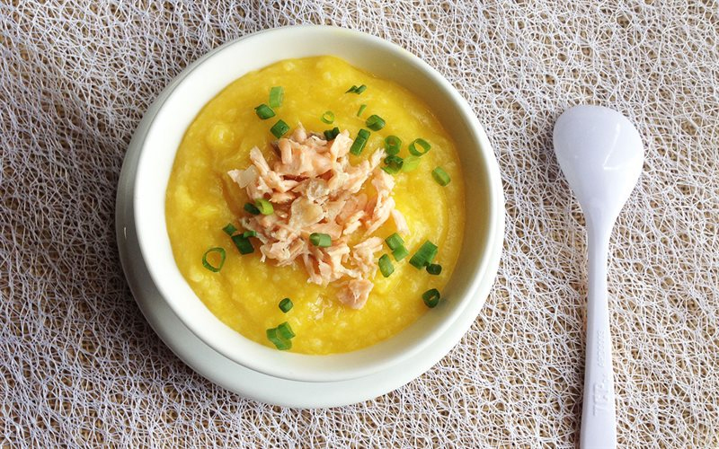

Slide 8
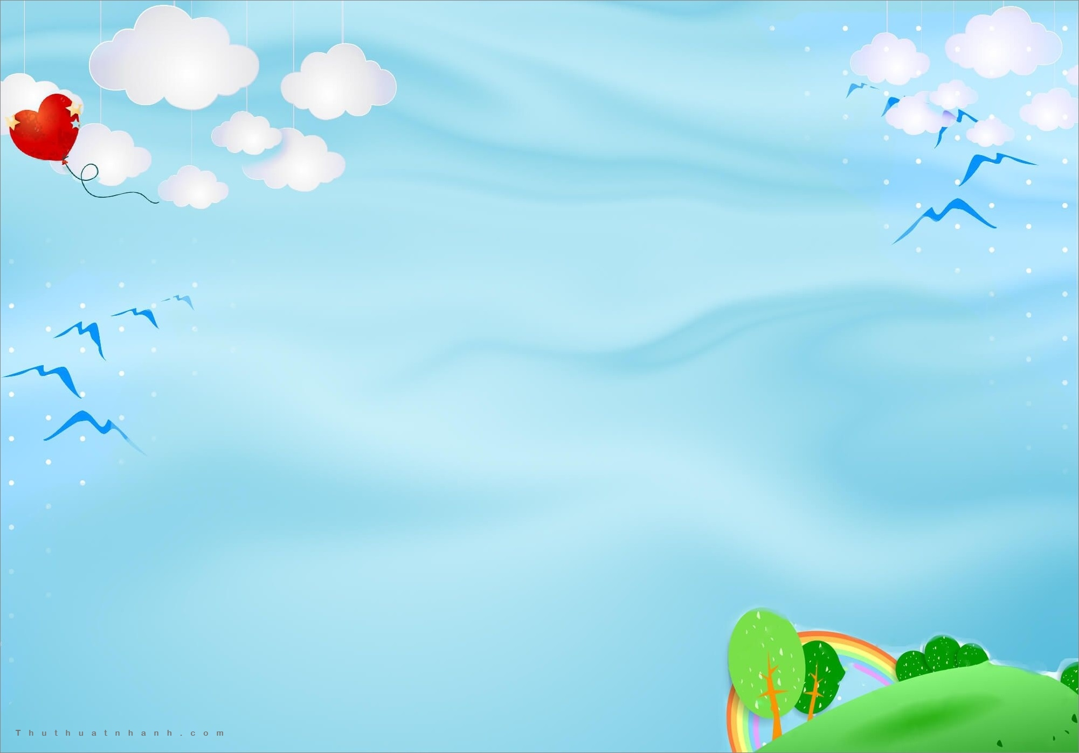

Trò chơi: Cua kẹp

Slide 9





Xin ch©n thµnh c¶m ¬n

